Slide 1
Penguat Daya (Power Amplifier)
Elektronika II
Teknik Elektro-Unikom

Slide 2
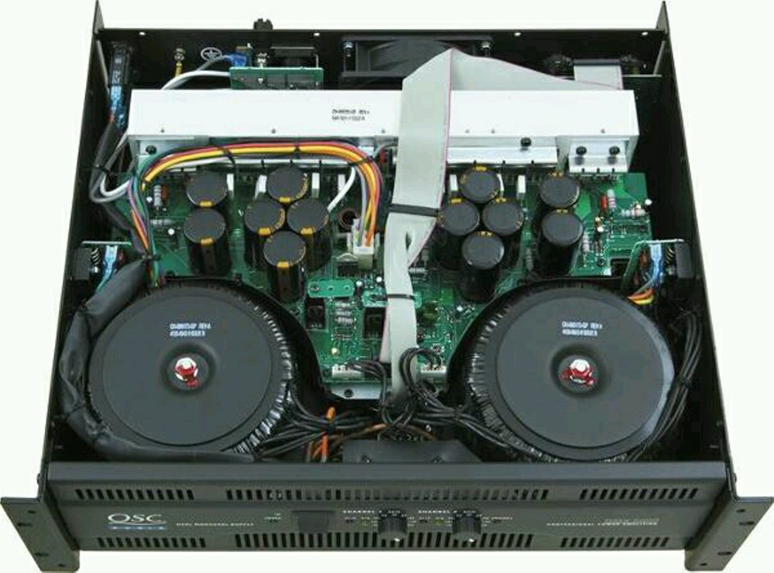
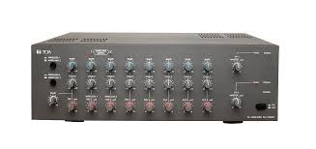
Contoh Perangkat Penguat Daya (Audio)

Slide 3
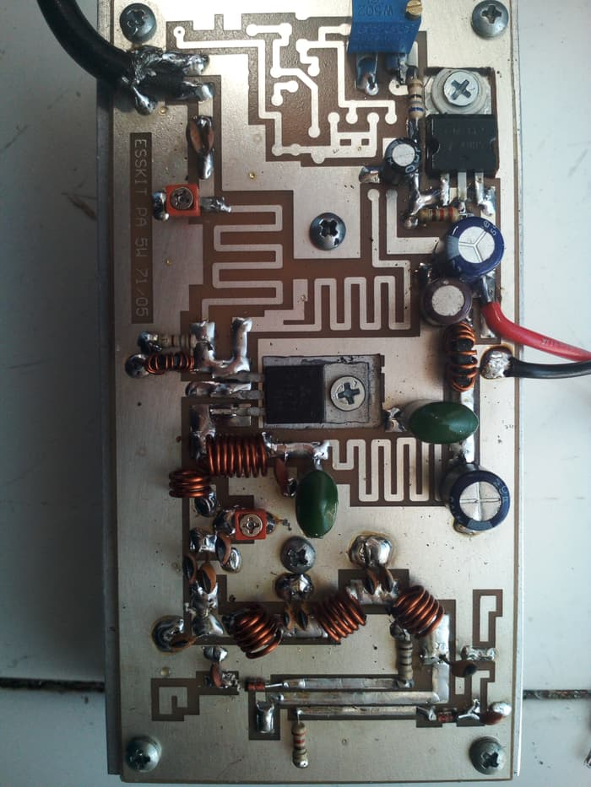
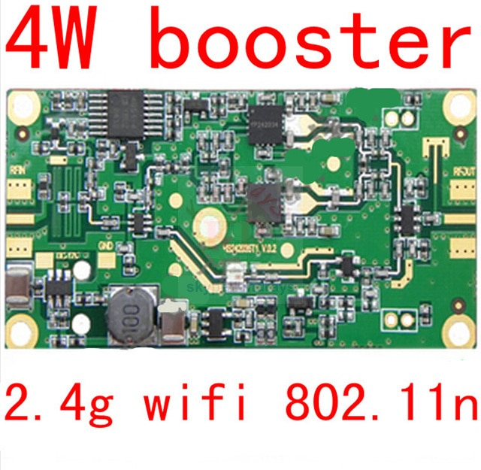
Contoh Perangkat Penguat Daya (RF)

Slide 4
PENGUAT TEGANGAN
JENIS PENGUAT
PENGUAT ARUS
PENGUAT DAYA

Slide 5
KONSEP PENGUAT DAYA
OPERASI KERJA
METODE PENGKOPLINGAN (COUPLING METHOD)
FREKUENSI KERJA

Slide 6
Operasi Kerja Penguat Daya
Penguat Daya Kelas A
Penguat Daya kelas B
Penguat Daya kelas C

Slide 7
Operasi Pnguat Daya Kelas A
Arus kolektor mengalir sebesar siklus 360
derajat
Bekerja pada daerah aktif di garis beban
transistornya

Slide 8
Operasi Pnguat Daya Kelas B
Arus kolektor mengalir sebesar siklus 180
derajat (berdampak disipasi daya berkurang)
Cenderung bergeser ke daerah cut off dari
garis beban transistornya

Slide 9
Operasi Pnguat Daya Kelas C
Arus kolektor mengalir sebesar siklus < 180
derajat (berdampak disipasi daya berkurang)
Cenderung bergeser ke daerah cut off dari
garis beban transistornya

Slide 10
Metode Pengkoplingan (Coupling Method)
Berkaitan dengan distribusi daya input pada penguat
Berkaitan dengan distribusi daya ouput penguat menuju sistem
selanjutnya
Memastikan tidak adanya redaman & distorsi pada penguat

Slide 11
Konfigurasi Pengkoplingan
a. Kopling Kapasitif (Capacitive Coupling)
b. Kopling Trafo (Transformer Coupling)
c. Kopling langsung (Direct Coupling)
a
b
c

Slide 12
Frekuensi Kerja Penguat Daya
Berdasarkan Rentang Frekuensi Kerjanya
Penguat Audio (20 Hz – 20 kHz)
Penguat Radio Frekuensi ( > 20 KHz)
Berdasarkan Lebar Pita Frekuensi Kerjanya
Penguat Pita Sempit (Norrowband)
Penguat Pita Lebar (Wideband)

Slide 13
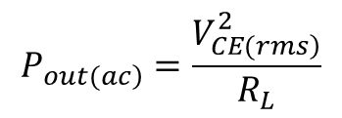
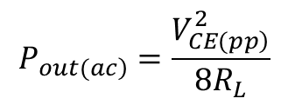
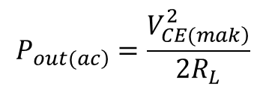
ANALISIS PENGUAT DAYA “KELAS A” (1)
Penguat terkopling kapasitif
$$P_{\left.out(ac\right)}=\frac{V_{\left.CE(rms\right)}^{2}}{R_{L}}$$
$$P_{\left.out(ac\right)}=\frac{V_{\left.CE(mak\right)}^{2}}{2R_{L}}$$
$$P_{\left.out(ac\right)}=\frac{V_{\left.CE(pp\right)}^{2}}{8R_{L}}$$

Slide 14
ANALISIS PENGUAT DAYA “KELAS A” (2)
$$\frac{V_{2}}{V_{1}}=\frac{N_{2}}{N_{1}}$$
$$\frac{I_{1}}{I_{2}}=\frac{N_{2}}{N_{1}}$$
$R_{L}^{′}={\left(\frac{N_{1}}{N_{2}}\right)}^{2}R_{L}=a^{2}R_{L}$= $\frac{∆V_{CE}}{∆I_{C}}$
Penguat terkopling transformator
Tegangan Transformator
Arus Transformator
Impedansi Transformator
$$P_{\left.out (mak\right)}=\frac{1}{2}I_{C}^{2}R_{L}^{′}$$
$$P_{\left.out(rms\right)}=\frac{V_{L}^{2}}{R_{L}}=I_{L}^{2}R_{L}$$

Slide 15
ANALISIS PENGUAT DAYA “KELAS B” (1)
Memiliki efisiensi lebih besar dibanding kelas A
Tidak mudah diimplementasikan
Kelinieritasannya tidak sebaik penguat kelas A
Operasi kerjanya umumnya bersifat Push Full
Konsep Penguat Daya Kelas B

Slide 16
ANALISIS PENGUAT DAYA “KELAS B” (2)
Konsep Push Full

Slide 17
ANALISIS PENGUAT DAYA “KELAS B” (3)
Crossover Distortion
terjadi peralihan kerja dari Q1 ke Q2 atau sebaliknya

Slide 18
ANALISIS PENGUAT DAYA “KELAS B” (4)
Dilakukan penambahan rangkaian pembiasan di sisi basis-nya (bagian input)
Caranya:
1. menambahkan rangkian pembagi tegangan
2. menambahkan komponen dioda
Perbaikan
Crossover Distortion

Slide 19
ANALISIS PENGUAT DAYA “KELAS B” (5)
Skema Rangkaian
Perbaikannya
Skema perbaikan ini di namakan Penguat B Push Full atau Penguat Kelas AB

Slide 20
PEMBIASAN PENGUAT DAYA “KELAS B” (1)
$$I_{CQ}=\frac{V_{CC}−2V_{BE}}{2R}$$
(Untuk supply tunggal)
$$I_{CQ}=\frac{V_{CC}−V_{BE}}{R}$$
(Untuk supply ganda)
Model DC

Slide 21
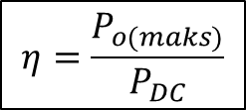
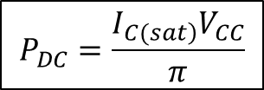
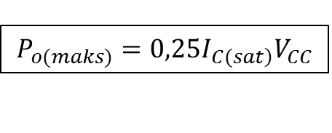
PEMBIASAN PENGUAT DAYA “KELAS B” (2)
$$I_{\left.C(sat\right)}=\frac{V_{CC}}{R_{L}}=\frac{V_{CEQ}}{R_{L}}$$
$$V_{\left.o(maks\right)}≅V_{CEQ}=\frac{V_{CC}}{2}$$
Model AC
$$P_{o(maks)}=0,25I_{\left.C(sat\right)}V_{CC}$$
$$P_{DC}=\frac{I_{\left.C(sat\right)}V_{CC}}{π}$$
$$η=\frac{P_{o(maks)}}{P_{DC}}$$

Slide 22
ANALISIS PENGUAT DAYA “KELAS C” (1)
Keunggulan
- Efisiensi daya tinggi
- Sangat bagus diaplikasikan pada sistem RF
- Memilki ukuran fisik yang kecil
Kekurangan
- Kelinieritasannnya rendah
- Tidak terlalu cocok untuk aplikasi audio
- Sering menimbulkan gangguan RF
- Cukup sulit mendapatkan inductor & transformator kopling ideal
Aplikasi
- Osilator-Osilator RF
- Penguat Daya RF
- Pemancar FM
- Penguat Booster
- Penguat Ulang (Repeater) Frekuensi Tinggi
- Penguat Tertala (Tuned amplifier)

Slide 23
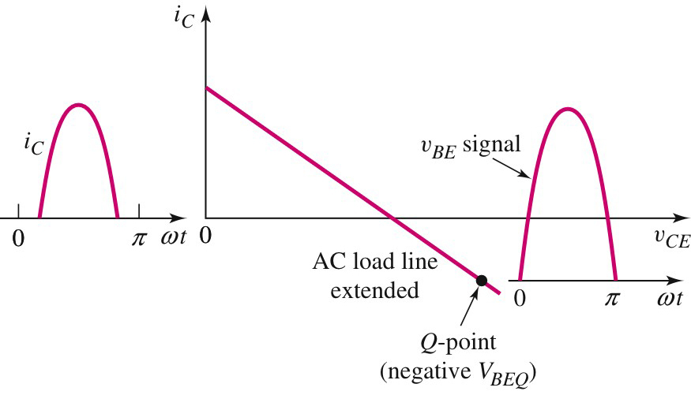
ANALISIS PENGUAT DAYA “KELAS C” (2)
Operasi kerja kelas C
Siklus kerja lebih kecil dari setengah sinyal inputnya
Untuk mendapatkan arus balik basis-emitter-nya, nilai Q-nya harus melampaui nilai cut-off nya
Rangkaian tank circuit; untuk mengubah arus pulsa menjadi sinyal sinus

Slide 24
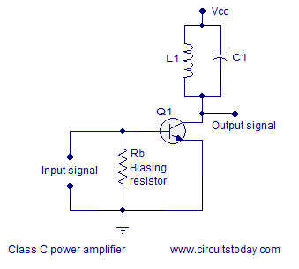
ANALISIS PENGUAT DAYA “KELAS C” (3)
Skema Rangkaiannya

Slide 25
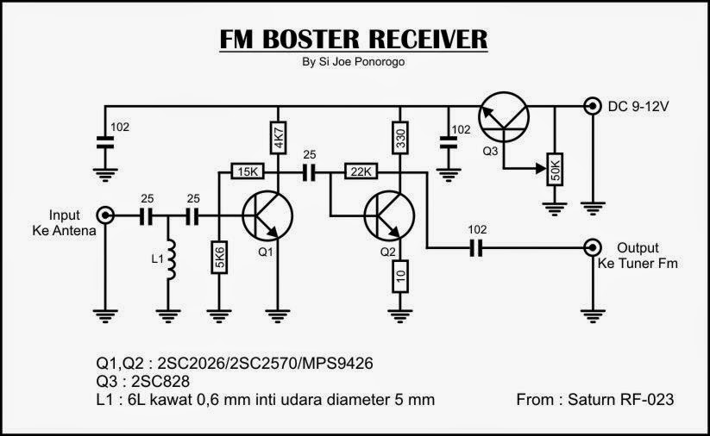
Contoh Rangkaian Penguat RF Kelas C

Slide 26
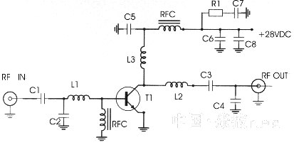
Contoh Rangkaian Penguat Kelas C Tertala
Penguat RF tala untuk menaikan daya sinyal ke tingkat yang cocok
Membantu mengisolasi isolator lokal ke antena
Tingkat ini tidak memiliki tingkat pemilahan frekuensi yang tinggi
Berperan untuk menolak sinyal-sinyal yang sangat jauh dari saluran yang diinginkan

Slide 27
Tugas 4: (13-20 April 2020)
1. Sebuah transistor daya yang dioperasikan pada kelas A diberikan tegangan supply sebesar
12 Volt dari sumber DC (sebagai tegangan kolektor-emitter). Jika arus kolektor maksimum
sebesar 100 mA, tentukan daya yang diberikan ke sebuah speaker yang memiliki resistansi
5 Ω seperti yang ditunjukan rangkaian berikut, jika:
a. Keluaran penguat langsung terkopling dengan speaker
b. Keluaran penguat terkopling dengan transformer
A
B

Slide 28
2. Tentukan daya keluaran maksimum rata-rata & efisiensi dayanya dari rangkaian
penguat daya kelas B Push Full berikut ini :
3. Simulasikan rangkaian penguat kelas B menggunakan MULTISIM pada soal no. 2 di atas !

Slide 29
Selesai……

